Slide 1
SỞ GD & ĐT bình định
TRƯỜNG Thpt ngô lê tân
CHÀO MỪNG
CÁC EM ĐẾN VỚI TIẾT HỌC hôm nay.
GV giảng dạy: huỳnh thị LINH

Slide 2
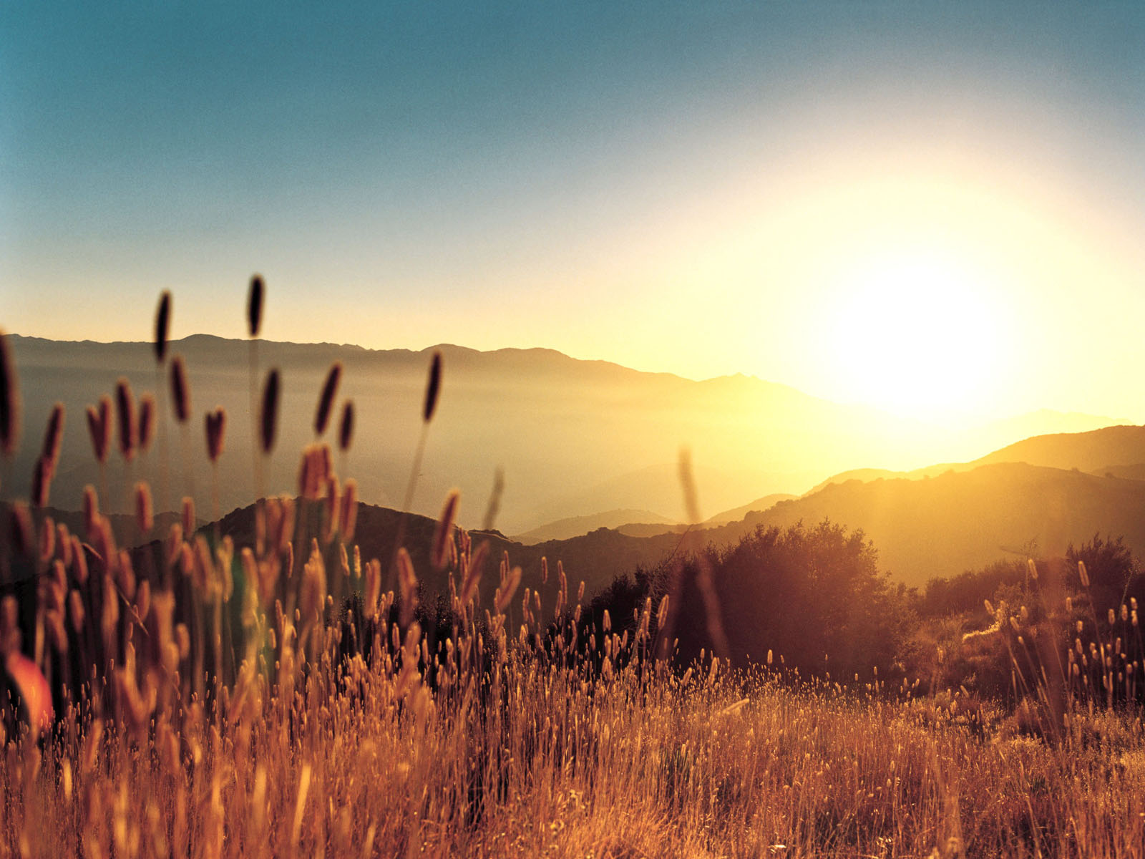
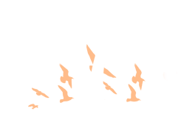
BÀI 8:
CÁI TÔI- THẾ GIỚI THƠ ĐỘC ĐÁO (THƠ)
Văn bản 2
THỜI GIAN
-Văn Cao-
THỜI GIAN
Văn Cao

Slide 3
KHỞI ĐỘNG

Slide 4
https://youtu.be/j4gnWsRFxtU

Slide 5
HÌNH THÀNH
KIẾN THỨC

Slide 6
I. TÌM HIỂU CHUNG
NHIỆM VỤ HỌC TẬP:
1. Hãy trả lời câu hỏi Trước khi đọc: Khi hình dung về thời gian, người ta thường nghĩ đến những từ ngữ nào?
2. Đọc diễn cảm văn bản
3. Dựa vào SGK tìm thông tin về tác giả và tác phẩm

Slide 7
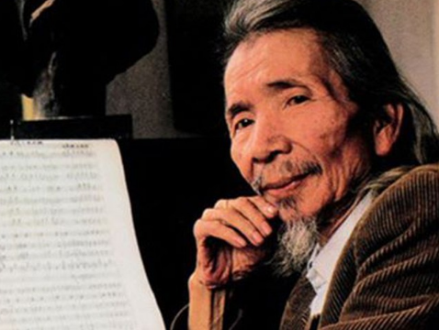
I. Tìm hiểu chung
1. Tác giả Văn Cao (1923-1995)
- Tên thật là Nguyễn Văn Cao, quê gốc ở Nam Định, sinh ra và lớn lên ở Hải Phòng.
-Là một nghệ sĩ đa tài, Văn Cao có nhiều ảnh hưởng đối với nghệ thuật Việt Nam đương đại trên nhiều lĩnh vực: âm nhạc, hội họa và thơ ca.

Slide 8
I. Tìm hiểu chung
1. Tác giả Văn Cao (1923-1995)
-Tác phẩm tiêu biểu:
+Ca khúc: Tiến quân ca, Thiên thai, Trương Chi, Làng tôi, Trường ca sông Lô, Mùa xuân đầu tiên…
+Thơ ca: Lá, Tuyển tập thơ Văn Cao

Slide 9
2. Văn bản
-Bài thơ “Thời gian” ra đời vào tháng 2/1987, được in trong tập thơ “Lá” (1988).
-Bố cục:
+ 6 dòng thơ đầu: Sức mạnh tàn phá của thời gian.
+ 6 dòng thơ cuối: Những điều bất chấp quy luật khắc nghiệt của thời gian.

Slide 10
II. KHÁM PHÁ VĂN BẢN
Nhiệm vụ 1: Tìm hiểu 6 dòng thơ đầu
Câu 1: Dòng thơ đầu tiên cho thấy nhà thơ hình dung như thế nào về thời gian và về quan hệ giữa thời gian với con người? (Nhóm 1)
Câu 2: Hình ảnh chiếc lá khô và “tiếng sỏi trong lòng giếng cạn” gợi cho bạn cảm nhận gì về thời gian? (Nhóm 2)

Slide 11
II. KHÁM PHÁ VĂN BẢN
Nhóm 3
Nhiệm vụ 2: Tìm hiểu 6 dòng thơ cuối
Câu 3. Hãy chỉ ra:
Điểm tương đồng giữa các hình ảnh “những câu thơ”, “những bài hát” và “đôi mắt em” ở sáu dòng thơ cuối.
Điểm khác biệt giữa các hình ảnh vừa nêu (ở sáu dòng thơ cuối) với hình ảnh “những chiếc lá” (ở sáu dòng thơ đầu).

Slide 12
Câu 4: Nhận xét về mối tương quan giữa các hình ảnh thơ theo cột ngang và cột dọc trong bảng sau:
Sáu dòng thơ đầu | Sáu dòng thơ cuối | Nhận xét
Những chiếc lá khô | Những câu thơ còn xanh Những bài hát còn xanh
Tiếng sỏi trong lòng giếng cạn | Hai giếng nước
Nhóm 4

Slide 13
TIÊU CHÍ | Mức 1: CẦN CỐ GẮNG (0 – 4 điểm) | Mức 2: ĐÃ LÀM TỐT (5 – 7 điểm) | Mức 3: RẤT XUẤT SẮC (8 – 10 điểm)
Hình thức (2 đ) Mức 1: 0đ Mức 2: 1đ Mức 3: 2đ | Trình bày còn sơ sài. Sai nhiều lỗi chính tả. | Trình bày tương đối đẩy đủ, chỉn chu. Sai ít lỗi chính tả. | Trình bày đẩy đủ, chỉn chu. Không có lỗi chính tả. Có sự sáng tạo.
Nội dung (6đ) Mức 1: 1-3 đ Mức 2: 4-5 đ Mức 3: 6đ | Chưa trả lời đúng câu hỏi trọng tâm. Không trả lời đủ hết các câu hỏi gợi dẫn. Nội dung sơ sài mới dừng lại ở mức độ biết và nhận diện. | Trả lời tương đối đầy đủ các câu hỏi gợi dẫn. Trả lời đúng trọng tâm. Có ít nhất 1 – 2 ý mở rộng nâng cao. | Trả lời tương đối đầy đủ các câu hỏi gợi dẫn. Trả lời đúng trọng tâm. Có nhiều hơn 2 ý mở rộng nâng cao. Có sự sáng tạo.
Hiệu quả nhóm (2đ) Mức 1: 0đ Mức 2: 1 đ Mức 3: 2đ | Các thành viên chưa gắn kết chặt chẽ. Vẫn còn ít nhất 3 thành viên không tham gia hoạt động. | Hoạt động tương đối gắn kết, có tranh luận nhưng vẫn đi đến thống nhất. Vẫn còn ít nhất 1 thành viên không tham gia hoạt động. | Hoạt động gắn kết. Có sự đồng thuận và nhiều ý tưởng sáng tạo. Toàn bộ thành viên đều tham gia hoạt động.
Điểm
TỔNG

Slide 14
II. KHÁM PHÁ VĂN BẢN
1.Sáu dòng thơ đầu: Sức mạnh của thời gian
-Dòng thơ đầu:
“Thời gian qua kẽ tay”
→Nhà thơ hình dung thời gian như dòng nước trôi chảy không ngừng, con người không thể níu kéo và nắm giữ được thời gian.

Slide 15
- Năm dòng thơ tiếp theo:
“Làm khô những chiếc lá
Kỉ niệm trong tôi
Rơi
như tiếng sỏi
trong lòng giếng cạn”

Slide 16
-Hình ảnh chiếc lá khô và “tiếng sỏi trong lòng giếng cạn” gợi cảm nhận về sự suy tàn, khô héo, mất dần sức sống. Thời gian khiến cho sự sống và cái đẹp cũng tàn phai.
→Thời gian êm đềm, nhẹ nhàng nhưng có sức tàn phá khủng khiếp đến cuộc sống và con người.

Slide 17
2. Sáu dòng thơ cuối: Những điều bất chấp quy luật khắc nghiệt của thời gian
Riêng những câu thơ
còn xanh
Riêng những bài hát
còn xanh
Và đôi mắt em
như hai giếng nước.

Slide 18
- Điệp từ “riêng”, điệp ngữ “còn xanh” (2 lần) thể hiện mạnh mẽ thái độ thách thức thời gian.
-Hình ảnh biểu tượng:
+“Những câu thơ”, “bài hát”: chỉ những sáng tạo nghệ thuật
+ “đôi mắt em”: biểu tượng tình yêu

Slide 19
- Điểm tương đồng giữa các hình ảnh “những câu thơ”, “những bài hát” và “đôi mắt em”: đều gợi cho ta nghĩ đến cái đẹp trường tồn của nghệ thuật và tình yêu, vì nó sống mãi trong tâm hồn con người.

Slide 20
-Sự khác biệt của ba hình ảnh trên với hình ảnh “những chiếc lá” (ở sáu dòng thơ đầu): một bên là cái đẹp và sự trường tồn, một bên là sự hủy hoại và tàn phai.

Slide 21
-Mối tương quan giữa các hình ảnh thơ:
+Sự tương phản giữa các hình ảnh:
Sáu dòng thơ đầu | Sáu dòng thơ cuối | Nhận xét
Những chiếc lá khô | Những câu thơ còn xanh Những bài hát còn xanh
Tiếng sỏi trong lòng giếng cạn | Hai giếng nước
Sự tương phản giữa héo úa và xanh tươi.
Sự tương phản giữa khô cạn và tràn đầy.

Slide 22
-Mối tương quan giữa các hình ảnh thơ:
+Sự tương đồng giữa các hình ảnh:
Hình ảnh |  |  | Nhận xét
Sáu dòng thơ đầu | Những chiếc lá khô | Tiếng sỏi trong lòng giếng cạn
Sáu dòng thơ cuối | Những câu thơ còn xanh Những bài hát còn xanh | Hai giếng nước
Sự tương đồng: tàn úa, khô cạn, mất dần sức sống
Sự tương đồng: tươi mới, trong trẻo, tràn đầy sức sống.

Slide 23
→ Mối tương quan của các hình ảnh thơ nhấn mạnh: có những điều vẫn trường tồn bất chấp quy luật thời gian khắc nghiệt. Đó là cái đẹp của nghệ thuật và tình yêu.

Slide 24
Nhiệm vụ
4 phút
III. TỔNG KẾT
Bốn nhóm trưởng thảo luận thống nhất đáp án câu hỏi 5 SGK/trang 64 .
Các học sinh còn lại thảo luận cặp đôi: Khái quát nội dung tư tưởng của bài thơ.

Slide 25
III. TỔNG KẾT
1. Nghệ thuật:
-Bài thơ viết theo thể thơ tự do, gần như không có vần, nhịp điệu chậm rãi khiến bài thơ có sự giản dị, trầm lắng, dồn nén, hàm súc, giàu chất suy tưởng.
-Sử dụng nhiều yếu tố tượng trưng.
-Phát huy hiệu quả phép điệp cấu trúc, điệp từ, điệp ngữ.

Slide 26
III. TỔNG KẾT
2. Nội dung:
Bài thơ thể hiện những suy tư về thời gian và niềm tin mãnh liệt của tác giả vào sự trường tồn của nghệ thuật và tình yêu.

Slide 27
LUYỆN TẬP

Slide 28
LUYỆN TẬP
Nhiệm vụ
7 phút
Viết 1 đoạn văn ngắn khoảng 7 dòng trình bày thông điệp mà tác giả muốn gửi gắm qua bài thơ “Thời gian”

Slide 29
VẬN DỤNG

Slide 30
Nhiệm vụ
4 phút
VẬN DỤNG
Đọc lại bài thơ “Đọc Tiểu Thanh kí” (Nguyễn Du). Nêu ít nhất một điểm tương đồng và một điểm khác biệt trong cảm nhận về thời gian của hai tác giả Nguyễn Du và Văn Cao.

Slide 31
So sánh | Nguyễn Du | Văn Cao
Điểm tương đồng | Cảm nhận về sự nghiệt ngã của thời gian
 | Vườn hoa thành bãi hoang, văn chương bị đốt dở… | Thời gian qua kẽ tay Làm khô những chiếc lá…
Điểm khác biệt | Dự cảm xót xa về sự lãng quên của người đời với những giá trị nghệ thuật và số phận của người nghệ sĩ Chẳng biết ba trăm năm lẻ nữa Người đời ai khóc Tố Như chăng? | Thể hiện niềm tin vào sự trường tồn của những giá trị nghệ thuật và tình yêu Riêng những câu thơ/ còn xanh Riêng những bài hát/ còn xanh Và đôi mắt em/ như hai giếng nước.

Slide 32
Thử thách
1 phút
CỦNG CỐ
Nhìn vào văn bản trong 1 phút, sau đó hãy đóng SGK và đọc thuộc bài thơ “Thời gian”

Slide 33
DẶN DÒ
-Về nhà thực hiện yêu cầu câu hỏi số 7 trong SGK trang 64.
-Chuẩn bị tiết Đọc kết nối chủ điểm:
“Ét-va Mun-chơ (Edvard Much) và Tiếng thét”

